Slide 1


BÁO CÁO
PHÒNG GIÁO DỤC VÀ ĐÀO TẠO BA VÌ
TRƯỜNG THCS THÁI HÒA
GIÁO ÁN NGỮ VĂN
LỚP 7
Ba Vì, ngày 17 tháng 1 năm 2023
Sơ kết học kỳ I
Triển khai nhiệm vụ trọng tâm học kỳ II
Cấp THCS năm học 2020-2021
GV : PHÙNG THỊ XUÂN HƯƠNG

Slide 2
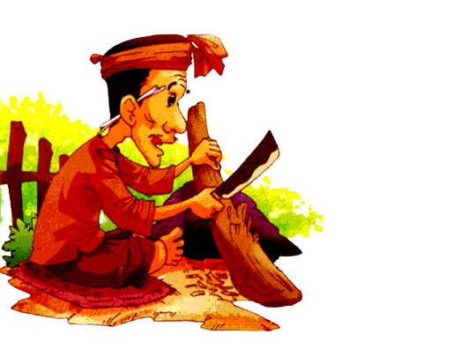
VĂN BẢN 2
ĐẼO CÀY GIỮA ĐƯỜNG
Truyện ngụ ngôn Việt Nam

Slide 3
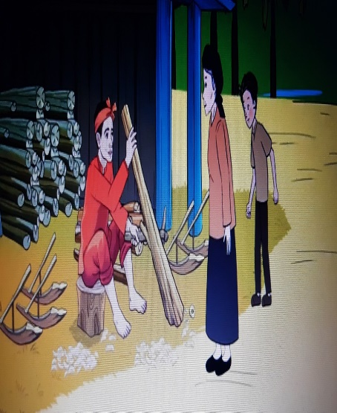
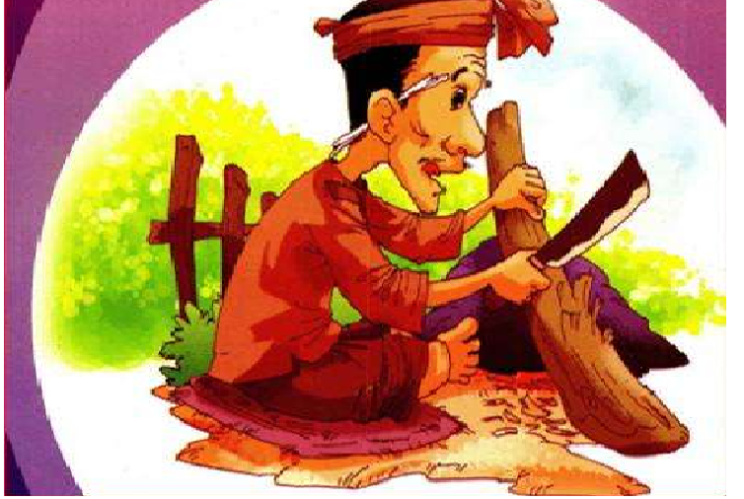
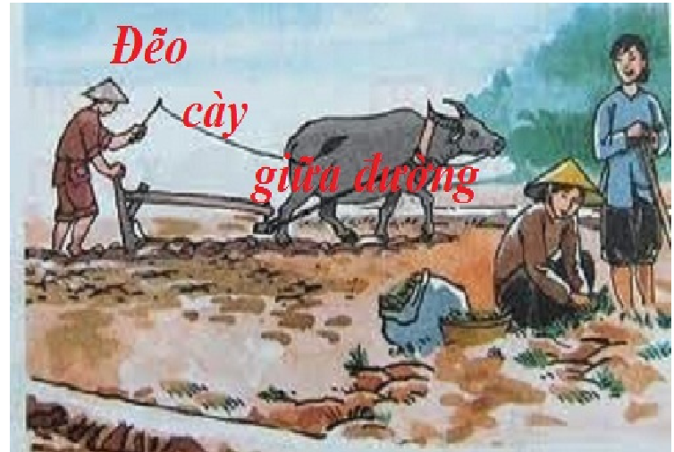

Slide 4
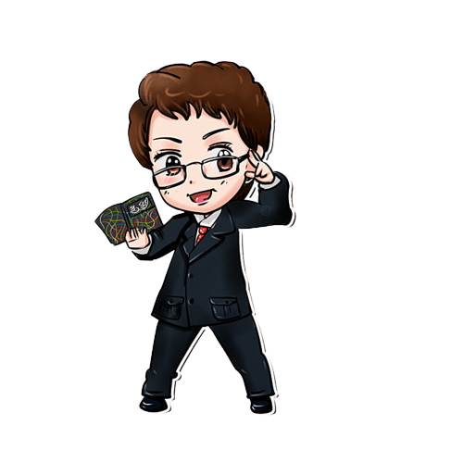




01
KHỞI ĐỘNG
02
HÌNH THÀNH
KIẾN THỨC
03
LUYỆN TẬP
04
VẬN DỤNG

Slide 5


KHỞI ĐỘNG
QUAN SÁT VIDEO SAU

Slide 6


Slide 7
KHỞI ĐỘNG
Quan sát video, dựa vào sự chuẩn bị phần đọc văn bản ở nhà, em hãy đóng vai các diễn viên và thử lồng tiếng cho bộ phim hoạt hình trên.
Gợi ý đáp án: Kể theo VB 2 bài 6 SGK tập 2 trang 6

Slide 9

HÌNH THÀNH KIẾN THỨC

Slide 10


I. Tìm hiểu chung
1. Đọc và tìm hiểu từ khó
1) Giải thích một số từ khó: phá hoang, đi đời nhà ma.
- Nêu xuất xứ truyện.
2) Đặc điểm hình thức truyện, bố cục: Phiếu học tập số 1
3) Tóm tắt tình huống, cốt truyện.

Slide 11
PHIẾU HỌC TẬP SỐ 1
Tìm hiểu đặc điểm truyện “Đẽo cày giữa đường” | Trả lời
Thể loại | ….
Hình thức kể: | ….
Nhân vật chính: | ….
Ngôi kể | ….
Bố cục | ….

Slide 12

I. Tìm hiểu chung
1. Đọc và tìm hiểu từ khó
2. Xuất xứ
- Theo Nguyễn Xuân Kính (chủ biên), Truyện ngụ ngôn người Việt, NXB Khoa học xã hội, Hà Nội năm 2014

Slide 13
I. Tìm hiểu chung
3. Đặc điểm hình thức truyện
Tìm hiểu đặc điểm truyện “Đẽo cày giữa đường” | Trả lời
Thể loại
Hình thức kể:
Nhân vật chính:
Ngôi kể
Bố cục
Truyện ngụ ngôn
Văn xuôi
Người thợ mộc
Ngôi thứ ba
3 phần
+ Phần 1 (Đoạn 1): Bối cảnh của truyện.
+ Phần 2 (Đoạn 2): Những lần góp ý và phản ứng của người thợ mộc.
+ Phần 3 (Đoạn 3): Kết quả của việc đẽo cày giữa đường.

Slide 14
I. Tìm hiểu chung
3. Đặc điểm hình thức truyện
* Tóm tắt tình huống, cốt truyện:
- Một người thợ mộc bỏ hết vốn liếng mua gỗ về đề đẽo cày bán.
- Mỗi lần có khách ghé vào và góp ý về việc đẽo cày, anh ta đều làm theo.
- Cuối cùng, chẳng có ai đến mua cày, bao nhiêu vốn liếng đi sạch.

Slide 15
II. Đọc – hiểu văn bản
1. Hoàn cảnh của người thợ mộc
Nêu bối cảnh của câu chuyện “Đẽo cày giữa đường”(Câu chuyện lấy bối cảnh trong không gian ở đâu và trong thời gian nào)?

Slide 16
II. Đọc – hiểu văn bản
1. Hoàn cảnh của người thợ mộc
- Người thợ mộc dốc hết vốn liếng ra để mua gỗ để làm nghề đẽo cày => là sự kiện chính của câu chuyện.
- Bối cảnh truyện:
+ Không gian: Bên vệ đường, nơi có nhiều người qua lại.
+ Thời gian: cụ thể: “Một hôm”, “mấy hôm sau”.

Slide 17
II. Đọc – hiểu văn bản
2. Những lần góp ý và hành động của người thợ mộc
+ Có mấy người góp ý về việc đẽo cày?
+ Nêu những nội dung góp ý.
+ Trước những lời góp ý về việc đẽo cày, người thợ mộc đã có những hành động như thế nào?
+ Người thợ mộc đã phải chịu hậu quả như thế nào?
Vòng 1:
Hoàn thành phiếu học tập số 02

Slide 18

PHIẾU HỌC TẬP SỐ 2
(Tìm hiểu những lần góp ý và phản ứng của người thợ mộc)
Người góp ý | Nội dung góp ý | Cử chỉ, hành động, ý nghĩ của người thợ mộc
Thứ nhất:…
Thứ hai:…
Thứ ba:…
Kết quả của việc đẽo cày

Slide 19
PHIẾU HỌC TẬP SỐ 2
(Tìm hiểu những lần góp ý và phản ứng của người thợ mộc)
Người góp ý | Nội dung góp ý | Cử chỉ, hành động, ý nghĩ của người thợ mộc
Thứ nhấ
Thứ hai
Thứ ba
Kết quả của việc đẽo cày
- Phải đẽo cày cho cao, cho to thì mới dễ cày.
- Cho là phải -> đẽo.
->cày vừa to vừa cao.
- Đẽo nhỏ hơn, thấp hơn thì mới dễ cày.
- Cho là “có lí” (là phải), ->liền đẽo.
->cày vừa nhỏ, vừa thấp.
- Đẽo cày cho thật cao, thật to gấp đôi, gấp ba để voi cày được.
- Nghe nói được nhiều lãi,
->Đẽo hết số gỗ còn lại loại cày để voi cày
Chẳng ai đến mua, gỗ hỏng hết, vốn liếng đi sạch.

Slide 20
II. Đọc – hiểu văn bản
2. Những lần góp ý và hành động của người thợ mộc
1) Vì sao người thợ mộc lại phải chịu hậu quả: “Vốn liếng đi đời nhà ma.”?
2) Nếu là người thợ mộc trong câu chuyện này, em sẽ làm gì trước những lời khuyên như vậy?
Vòng 2:
Vòng chuyên gia

Slide 21
II. Đọc – hiểu văn bản
2. Những lần góp ý và hành động của người thợ mộc
* Đặc điểm tính cách nhân vật người thợ mộc:
- Hành động của nhân vật: Mỗi người góp một ý, anh thợ mộc đều làm theo một cách mù quáng, mà không có chính kiến để cân nhắc, xem xét những ý kiến đó có đúng hay phù hợp với công việc của mình như thế nào.
=>Đặc điểm nhân vật:
+ Thiếu kiến thức.
+ Dễ thay đổi, không có chủ kiến, không có lập trường, suy nghĩ không chín chắn.
+ Không biết kết hợp giữa ý kiến góp ý của mọi người với suy nghĩ của chính mình để cân nhắc, lựa chọn.
=>Hậu quả: “Vốn liếng đi đời nhà ma.”

Slide 22
II. Đọc – hiểu văn bản
3. Bài học
1) Từ truyện này, em rút ra được bài học gì cho bản thân?
2) Ý nghĩa chính của thành ngữ“Đẽo cày giữa đường” là gì?

Slide 23
II. Đọc – hiểu văn bản
3. Bài học
* Bài học từ câu chuyện:
- Câu chuyện muốn khuyên nhủ mọi người biết giữ lập trường, quan điểm vững vàng, kiên định và bền chí để đạt được mục tiêu của mình.
- Khi đứng trước một quyết định của bản thân, chúng ta không nên dao động trước ý kiến của người khác. Cần phải biết lắng nghe, nhưng nghe một cách chọn lọc, có cân nhắc, có suy nghĩ đúng đắn.
* Ý nghĩa chính của thành ngữ“Đẽo cày giữa đường”: hàm ý chê bai người không có lập trường, chính kiến của bản thân,, luôn thay đổi theo ý kiến của người khác, cuối cùng chẳng đạt được kết quả gì.

Slide 24
III. Tổng kết
1) Khái quát giá trị nghệ thuật và nội dung của truyện “Đẽo cày giữa đường”.
2) Rút ra cách đọc hiểu truyện ngụ ngôn.

Slide 25
III. Tổng kết
1. Nghệ thuật
- Cách xây dựng nhân vật: gần gũi, sống động thông qua nhiều phương diện như ý nghĩ, hành động, việc làm.
- Tạo bối cảnh câu chuyện độc đáo.
- Các tình tiết truyện sắp xếp hợp lí, mức độ gay cấn tăng dần, tạo sức lôi cuốn.
- Kết cấu ngắn gọn, dễ hiểu, ý nghĩa sâu sắc.
- Cách kể bất ngờ hài hước, kín đáo.

Slide 26
III. Tổng kết
2. Nội dung
- Mượn câu chuyện về người thợ mộc để ám chỉ những người thiếu chủ kiến khi làm việc và không suy xét kĩ khi nghe người khác góp ý.
1. Nghệ thuật:
2. Nội dung:

Slide 27

LUYỆN TẬP
BÀI TẬP: Chỉ ra điểm giống nhau và khác nhau của 3 VB truyện ngụ ngôn bằng cách hoàn thành bảng sau:
So sánh | Nội dung
Giống
Khác | + "Đẽo cày giữa đường":
 | + "Ếch ngồi đáy giếng":
Đều là những kinh nghiệm quý báu, những đạo lí làm người đúng đắn mà mỗi cá nhân cần học hỏi khi sống trong xã hội.
khuyên nhủ con người cần phải có hiểu biết và chính kiến, không được mù quáng.
Phê phán thói huênh hoang, khuyên nhủ con người phải cố gắng mở rộng tầm hiểu biết, không được chủ quan, kiêu ngạo.

Slide 28


VẬN DỤNG
Bài tập: Viết đoạn văn (khoảng 5 - 7 câu) có sử dụng thành ngữ "đẽo cày giữa đường" hoặc "ếch ngồi đáy giếng".

Slide 29
Bài tập: Viết đoạn văn (khoảng 5 - 7 câu) có sử dụng thành ngữ "đẽo cày giữa đường" hoặc "ếch ngồi đáy giếng".
Đoạn văn cần đáp ứng các yêu cầu:
- Về nội dung: Trình bày được một nội dung hoàn chỉnh có liên quan trực tiếp đến thành ngữ "đẽo cày giữa đường".
- Về hình thức: Viết đoạn văn đủ số câu theo yêu cầu. Các câu trong đoạn phải đúng ngữ pháp, tập trung vào chủ đề, đảm bảo sự liền mạch. Tránh các lỗi về chính tả và dùng từ. Trong đoạn, phải có thành ngữ "đẽo cày giữa đường" được sử dụng một cách phù hợp.

Slide 30

ĐOẠN VĂN THAM KHẢO
Có một lần, em và mẹ đi chợ để chọn những chiếc váy xòe xếp li cho em. Những chiếc váy có rất nhiều màu sắc: nào là màu hồng, màu xanh, màu đỏ,... Em chỉ được chọn hai chiếc nên phân vân mãi. Cô bán hàng thì bảo em chọn một cái màu đỏ và một cái màu xanh. Một chị cũng đến chọn váy bảo, em nên chọn cái màu be và màu hồng. Mỗi người một ý, em không biết phải nghe theo ai. Mẹ đã bảo em đừng như đẽo cày giữa đường, phải có chính kiến của mình. Vậy là em đã chọn được hai chiếc váy mà mình thích, chúng có màu hồng và màu xanh.

Slide 31

Bảng kiểm
Đánh giá kĩ năng viết đoạn văn
STT | Tiêu chí | Đạt | Chưa đạt
1 | Đảm bảo hình thức đoạn văn với dung lượng khoảng 5 - 7 câu.
2 | Đoạn văn có một chủ đề nhất định, có sử dụng thành ngữ "đẽo cày giữa đường"
3 | Lí lẽ dẫn chứng thuyết phục.
4 | Đoạn văn đảm bảo tính liên kết giữa các câu trong đoạn văn.
5 | Đoạn văn đảm bảo về yêu cầu về chính tả, cách sử dụng từ ngữ, ngữ pháp.

Slide 32

HƯỚNG DẪN TỰ HỌC
- Hoàn thiện các đơn vị kiến thức và nhiệm vụ của bài học.
- Tìm đọc thêm các truyện ngụ ngôn của Ê-dốp; Ngụ ngôn Việt Nam và thế giới; Trang Tử và Nam Hoa Kinh....
- Chuẩn bị soạn bài: đọc, tìm hiểu văn bản 3: Tục ngữ về thiên nhiên, lao động và con người, xã hội.

